Slide 1
Duurzame aanbestedingen voeding
VVSG Lerend netwerk
Lokaal voedselbeleid
26 januari 2021

Slide 2
Flavour
Wereldwijd gaat één derde van het geproduceerde voedsel verloren.
Brugge is partner in het Europese samenwerkingsproject ‘FLAVOUR’ Dit staat voor ‘Food surplus and Labour, the Valorisation of Underused Resources’.
Er zijn 10 partners uit België, het Verenigd Koninkrijk, Frankrijk en Nederland.
Samen willen we nieuwe manieren zoeken om voedseloverschotten te verminderen en sociale tewerkstelling te creëren.
8 proefprojecten, onder meer in Brugge, om distributieplatformen op te richten of te versterken
6 proefprojecten om voedseloverschotten te verwerken tot nieuwe producten met een langere houdbaarheidsdatum.
Het Brugse voedseldistributieplatform heeft 3 doelen:
Vermindering van voedseloverschotten is CO2 winst
Sociale tewerkstelling voor mensen met een afstand tot de arbeidsmarkt
Voedselhulp voor mensen in (kans)armoede
Het distributieplatform in Brugge is gestart met ophalingen van voedseloverschotten bij supermarkten en het herverdelen aan organisaties in juni 2020. In 2020 werd ruim 34.000kg voedseloverschotten opgehaald dwz meer dan 100 ton CO2 winst. Er zijn 3 doelgroepmedewerkers tewerkgesteld.

Slide 3
Ruddersstove Maaltijdzorg
Ruddersstove, de maaltijdzorgorganisatie van het Brugse OCMW, sloot zich aan bij het FLAVOUR-distributieplatform in Brugge om zo haar maatschappelijke impact te vergroten.
Dagelijks bereidt Ruddersstove zo’n tweeduizend maaltijden, bestemd voor woonzorgcentra, buurt- en dienstencentra, kinderdagverblijven én maaltijden-aan-huis binnen de regio Brugge.
Het aankopen van ingrediënten verloopt via overheidsopdrachten te laten gebeuren. De toewijzing van zo’n dossier gebeurt aan de hand van gunningscriteria zoals prijs en kwaliteit. Ruddersstove engageert zich om voortaan ook SDG12.3 als criterium op te nemen. Op die manier willen ze overschotten binnen voedingsbedrijven die aan Ruddersstove leveren, herbestemmen. Het is de bedoeling dat een deel ervan ook gaat naar organisaties die zich aansluiten bij het FLAVOUR-distributieplatform in Brugge.

Slide 4
SDG’s
In 2015 nam de Verenigde Naties (VN) zeventien Duurzame Ontwikkelingsdoelstellingen of ‘Sustainable Development Goals’ (SDG’s) aan.
Voedselverlies verminderen is expliciet opgenomen bij de Sociale Ontwikkelingsdoelen, namelijk SDG12.3:”Tegen 2030 de voedselverspilling in winkels en bij consumenten per capita halveren en voedselverlies reduceren in de productie- en bevoorradingsketens, met inbegrip van verliezen na de oogst.”

Slide 5
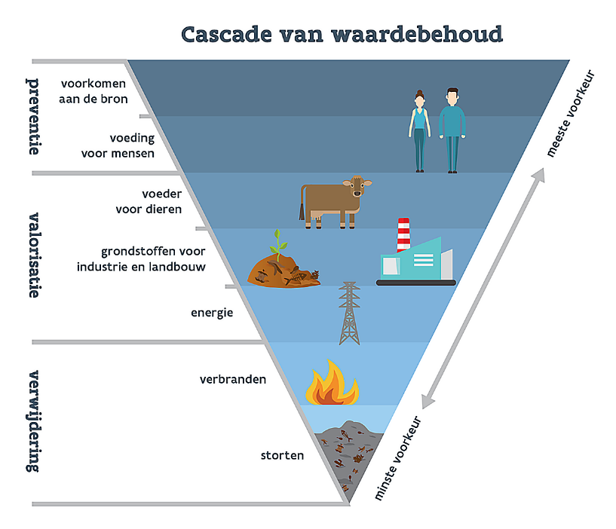
Bestek
Criterium “duurzame ontwikkelingsdoelen” 20 punten
SDG12.3
Cascade van waardebehoud
Op te nemen in de offerte
De inschrijver voegt bij zijn offerte een beschrijving van de maatregelen die hij zal nemen voor het realiseren van een maximum aan waardebehoud volgens de cascade van waardebehoud.
Aangezien voedseloverschotten schenken aan sociale doelen op de tweede plaats in de hiërarchie van het waardebehoud staat, voegt de inschrijver bij zijn offerte een ingevulde bijlage aan dit bestek in waarin hij zijn bereidheid daartoe en de frequentie hiervan invult.
Score
Voor dit criterium zal één gemotiveerde score worden toegekend. De inschrijver met de score "zeer goed" bekomt tussen de 100% en 80% van de punten; de inschrijver met de score "goed" bekomt tussen 79% en 51% van de punten; de inschrijver met de score "matig" bekomt 50% van de punten; de inschrijver met de score "zwak" bekomt tussen de 49% en de 25% van de punten én de inschrijver met de score "zeer zwak" bekomt maximaal 25% van de punten.

Slide 6
Offertes en opvolging
Er waren 9 offertes voor het eerste bestek mbt aardappelproducten, diepvriesproducten, brood en gebak, dieetvoeding en andere. Het budget was ruim 1 miljoen € exclusief BTW. Bijna alle inschrijvers geven een duidelijke beschrijving hoe ze de cascade van waardebehoud realiseren. Van de 9 inschrijvers geven er 3 aan dat ze bereid zijn om hun voedseloverschotten te schenken aan het Brugse distributieplatform. Andere inschrijvers schenken aan diverse organisaties en voedselbanken. Ze vermelden geen hoeveelheden. Twee firma's vermelden dat ze weinig overschotten hebben.
Ruddersstove is nu concreet aan het overleggen met de leveranciers hoe ze aan de voorwaarden zullen voldoen.
Dit betekent dat het distributieplatform in Brugge de volgende maanden nieuw aanbod van de leveranciers mag verwachten. Dan zal het ook een kwestie zijn om het aanbod met de vraag van de organisaties te matchen. Wat o.a. sterk meespeelt, is de grootte van de verpakkingen.

Slide 7
Meer info
Frieda De Koninck
0472 52 08 01
Frieda.dekoninck@brugge.be

